Slide 1
Repérage précoce TND 0-6 ans
Nathalie Ardon Médecin généraliste
Matinée cokillaje le 17 Février 2024

Slide 2
Répérage
Facteurs de risque
Signes d’alerte
Drapeaux rouges
Orientation
Cas cliniques

Slide 3
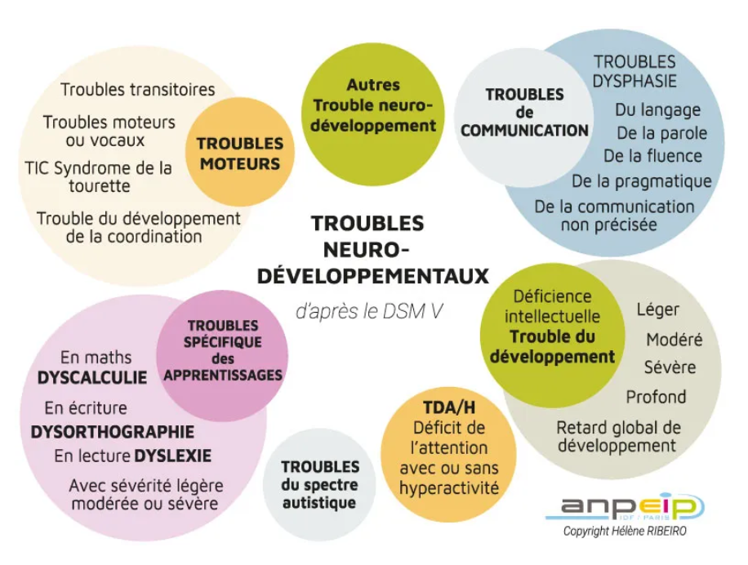
DSM5
Notes:
Les TND sont un ensemble d’affections qui débutent durant la période du développement. Ils sont
responsables d’une déviation plus ou moins précoce de la trajectoire développementale typique et
entraînent des difficultés significatives dans l’acquisition et l’exécution de fonctions spécifiques
intellectuelles, motrices, sensorielles, comportementales ou sociales. L’étiologie présumée des TND
n’est pas univoque. Les TND sont des affections complexes dont les facteurs de risque sont
multiples et diversement associés : génétiques, épigénétiques et environnementaux, survenant en
préconceptionnel, ante, péri ou postnatal.

Slide 4
Facteurs de risque
Prématurité ,enfants du réseau grandir ensemble
Petit poids de naissance inférieur -2DS
Une exposition prénatale à une substance psychoactive (médicaments psychotropes, substances illicites) ,alcool sans foetopathie
L’environnement: vulnérabilité socio économique;Vulnérabilité psychoaffective
Antécédents familiaux TND

Slide 5
Pourquoi dépistage précoce?
Une intervention précoce va permettre de modifier favorablement la trajectoire développementale .
Notes:
Importance collectivité

Slide 6
Signes d’appel
repérage des signes précoces de troubles sensoriels (vision et audition)++
Troubles sommeils, alimentation Profil sensoriel et sensori moteurs particulier
Difficultés de la régulation émotionnelle
décalages des acquisitions par rapport à la population( carnet de santé) dans 4-5 domaines du développement
- motricité globale (tonus ,posture)
-motricité fine,
-langage
Interactions sociales
cognition (après 4 ans)
Quel que soit l’âge, toute inquiétude des parents concernant le neurodéveloppement de leur enfant
Il en est de même pour toute régression ou non-progression des acquisitions.
Notes:
en corrigeant pour l’âge du terme chez les enfants nés prématurément et ce jusqu’à l’âge chronologique de 2 ans.

Slide 7
Drapeaux rouges
Premiers mois:
-hypotonie
-trouble alimentaire
-trouble du regard
-Absence réaction bruit
-Lenteur des progrès, régression
Notes:
À 4 mois : absence de tenue de tête, du plan de corps ; pas d’ouverture des mains ni de motricité déliée des mains ; pas de préhension de l’objet au contact ; motricité spontané pauvre

Slide 8
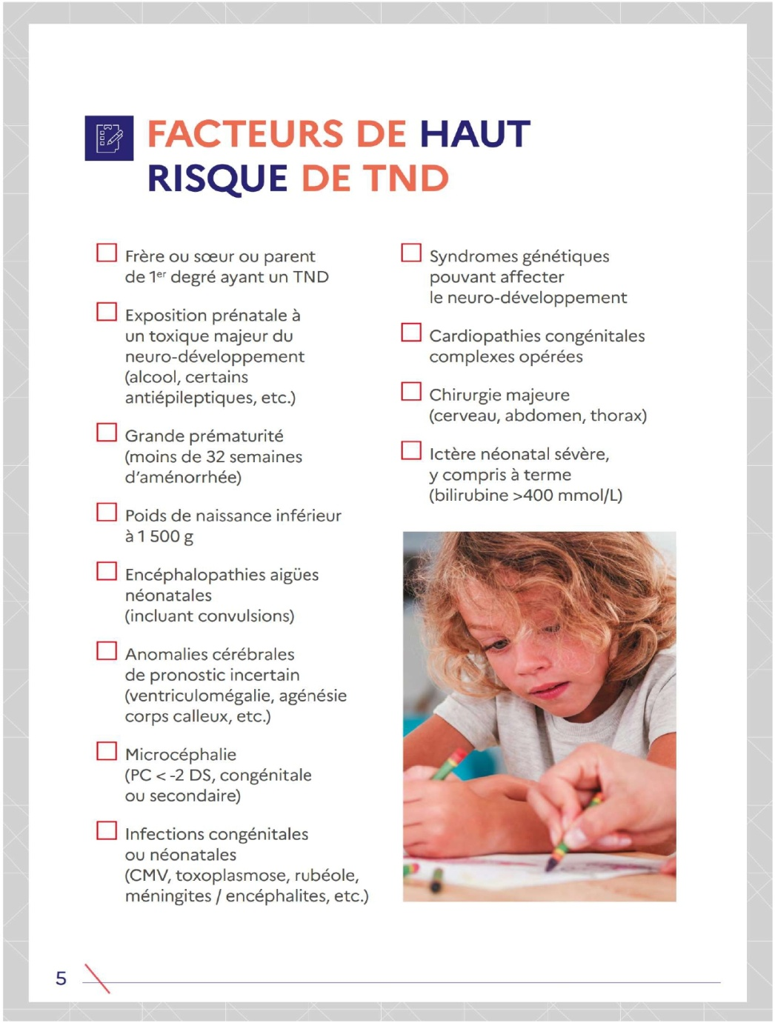

Slide 9
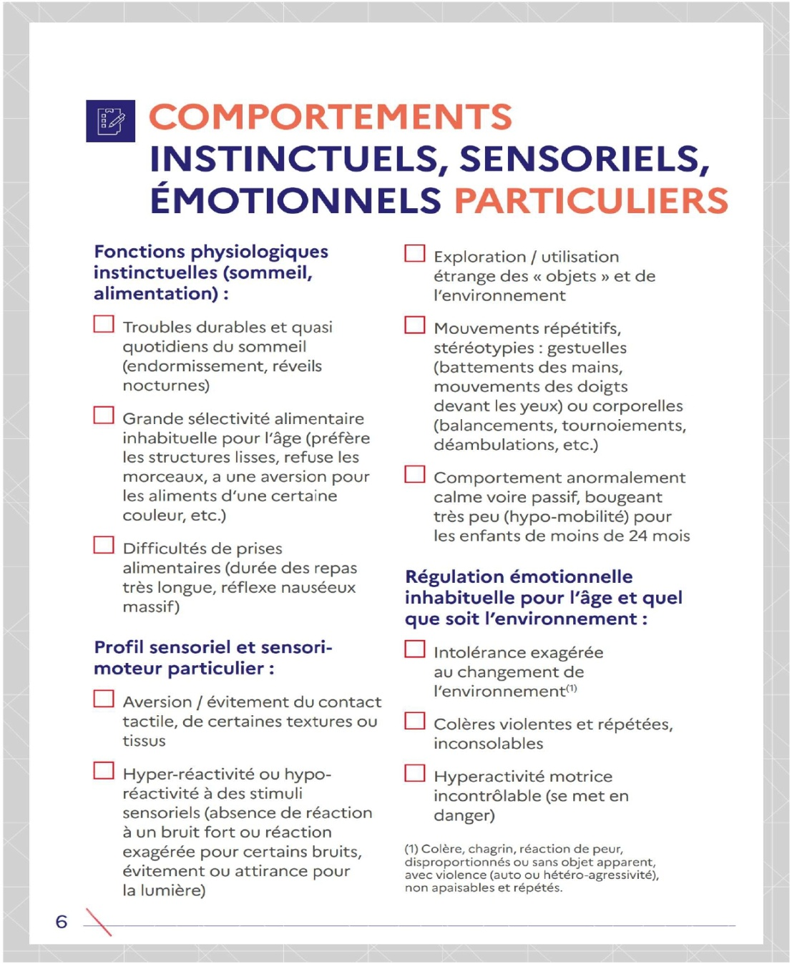

Slide 10
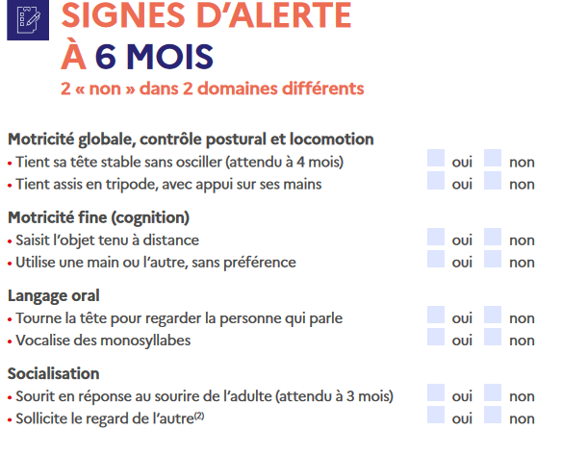

Slide 11
9 mois drapeaux rouges
Motricité globale: pas de tenue assise sans soutien ;hypertonie ou en avant par hypotonie ; pas de retournement ou de déplacement
motricité fine: absence préhension pouce index
Langage absence de babillage
Sociabilisation pas pointage proto impératif ,sourit pas, regarde pas absence réaction
Notes:
S’assurer absence tr visuel

Slide 12
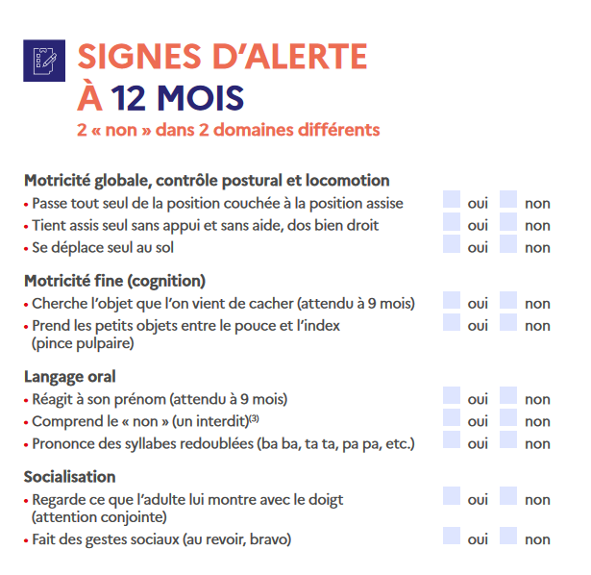

Slide 13
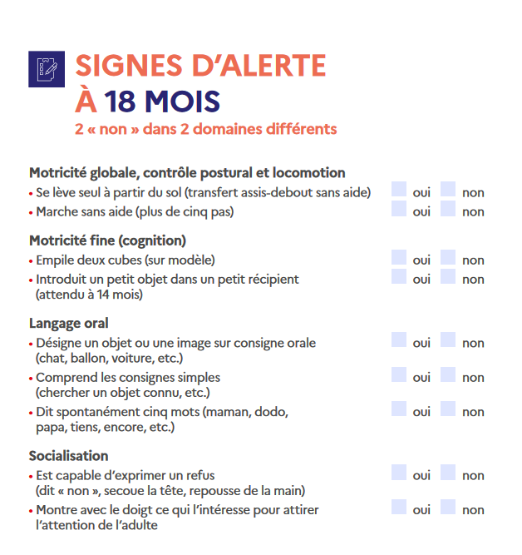

Slide 14
24 mois drapeaux rouges
Motricité globale: pas de marche
motricité fine: pas de construction pas de pince
Langage absence de mots,écholalie
Sociabilisation regarde pas
-ne joue pas « faire semblant »
Notes:
S’assurer absence tr visuel

Slide 15
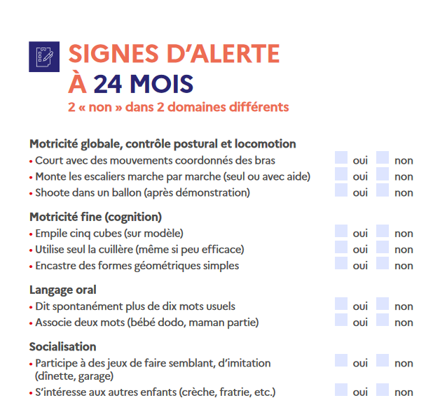
Notes:
Vérifier attention conjointe
pointage proto declaratif:l’enfant cherche a diriger l’attention de l’adulte

Slide 16
36 mois drapeaux rouges
Motricité globale:
motricité fine manipulation maladroite
Langage absence de phrase
Sociabilisation agité relation opposition
-pas de propreté jour
Notes:
S’assurer absence tr visuel

Slide 17
Orientation
Devant tout drapeaux rouges -alerter médecin
prise en charge précoce pour modifier trajectoire développementale
Prise en charge en fonction de la difficulté observée
Orientation vers la PCO si besoin pour forfait précoce
Nécessité de réévaluation avec concertation pluriprofessionnelle et coordination pour limiter les multiples prise en charge
espclap,msp,cpts…
inclure les parents

Slide 18
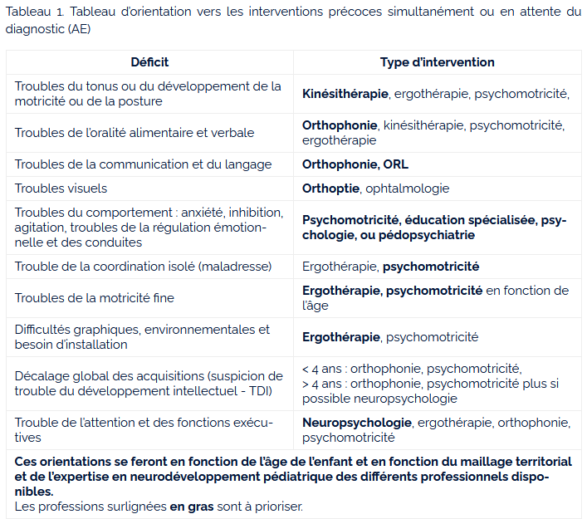
Notes:
l est recommandé de réserver des places de crèche ou multi-accueil +guidance parentale

Slide 19
Ines 3 ans
Né à 32 SA pas autre FDR dvt ras
Motricité globale: marche 18 mois
motricité fine: difficulté enfiler perles lenteur++
Langage fait pas de phrase quelques mots
Sociabilisation maitresse dit que comprend mais peu de contact avec autre enfants ,semble dans sa bulle,difficulté attentionnelle?
Orientation?

Slide 20
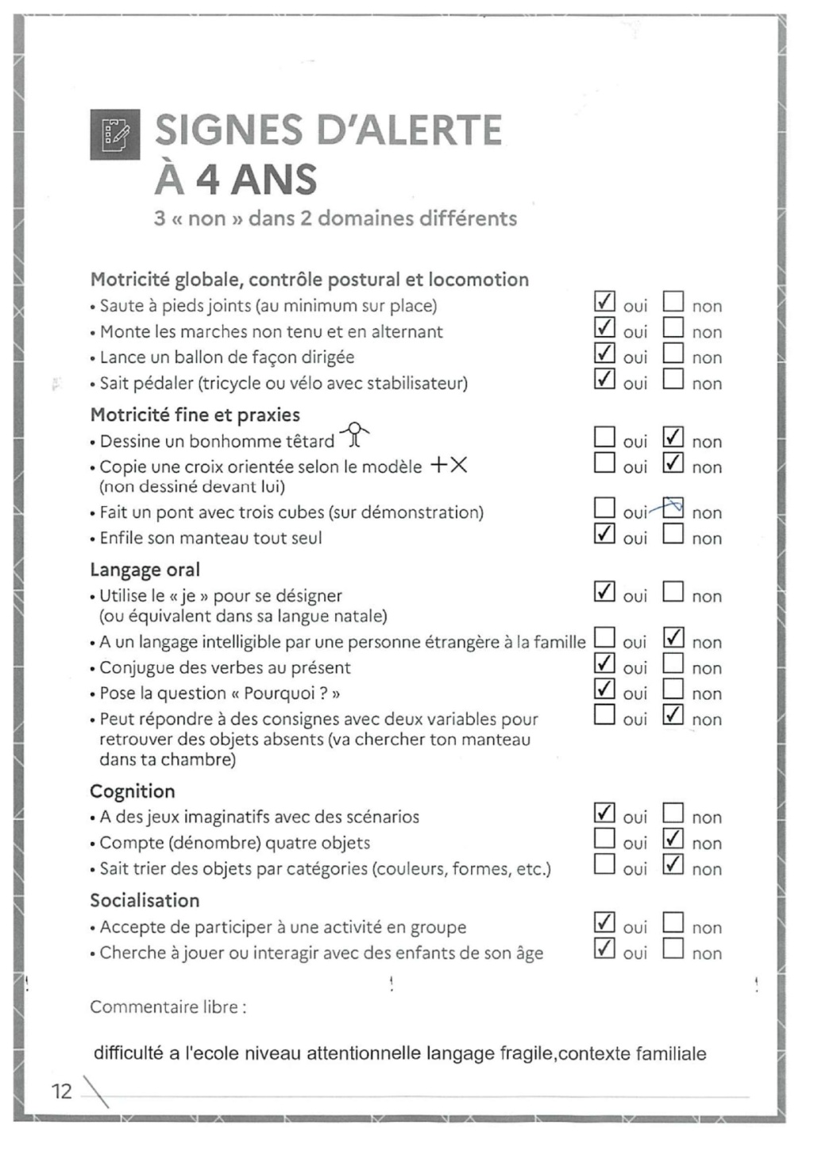
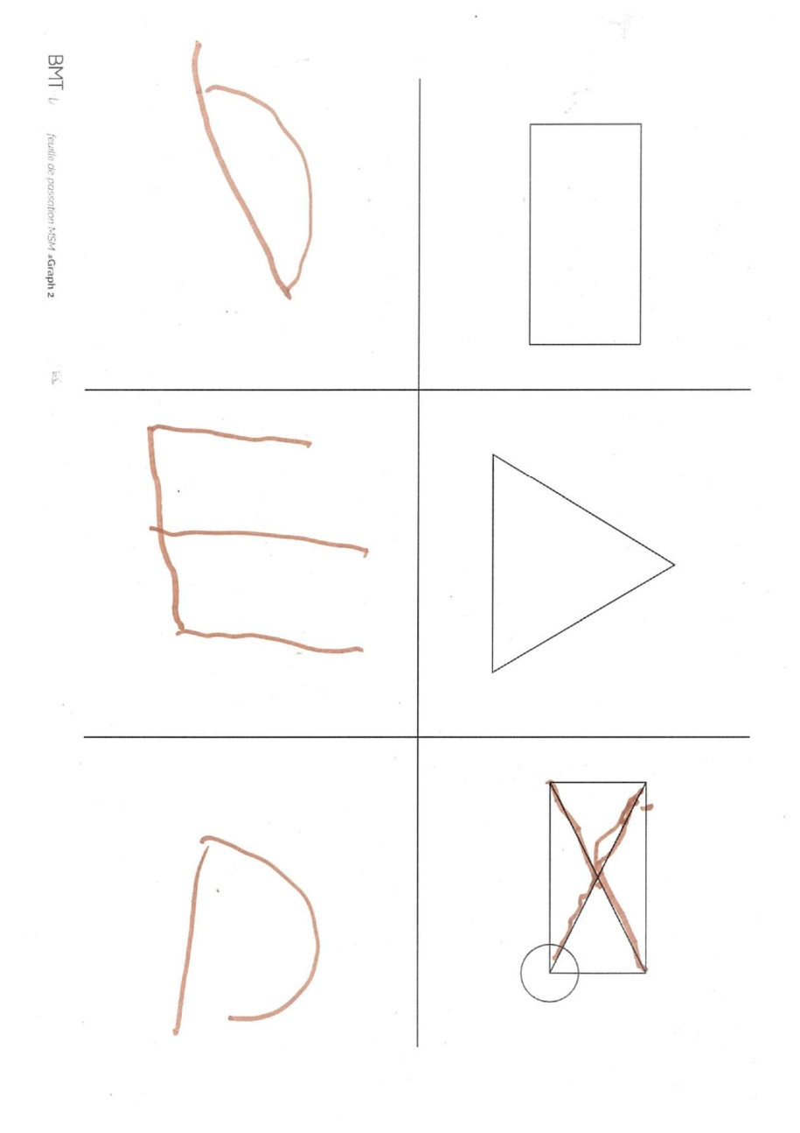
Yanis 4 ans MS
FDR né a terme tabac
Tr alimentation sommeil
Dvt ras
Alerte école langage et attention agitation
Notes:
Yanis

Slide 21
Youssef
30 MOIS
FDR a terme
Tr alimentaire tr sommeil
Motricité globale: marche 21 mois
motricité fine:empile jette bcp jeux
Langage aucun mots
Sociabilisation gardé par sa maman
Mchat cote pas mais maman qui minimise
Orientation?

Slide 22
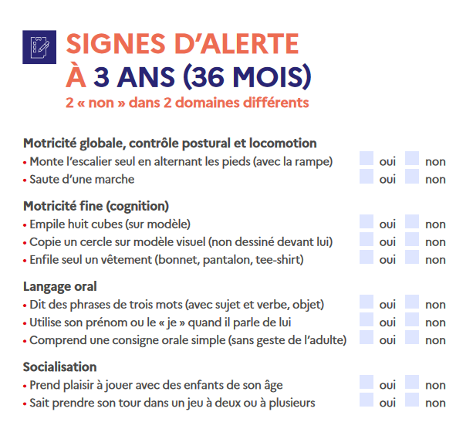
Notes:
Tenir sur 1 pied se relever de position assise ou accroupie
pont

Slide 23
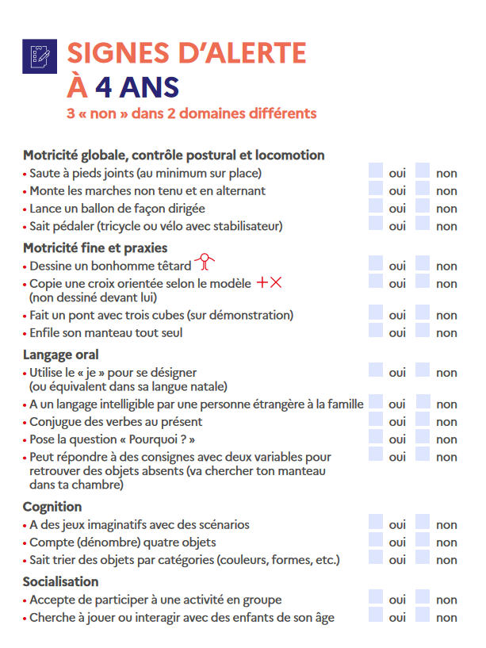

Slide 24
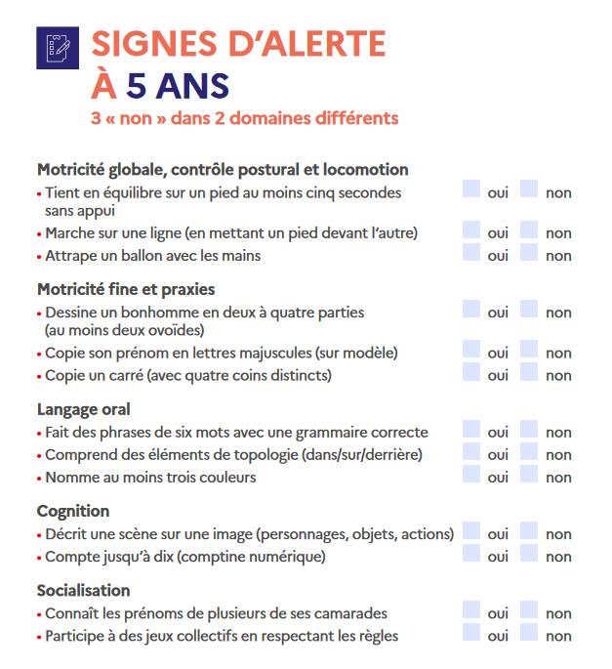

Slide 25
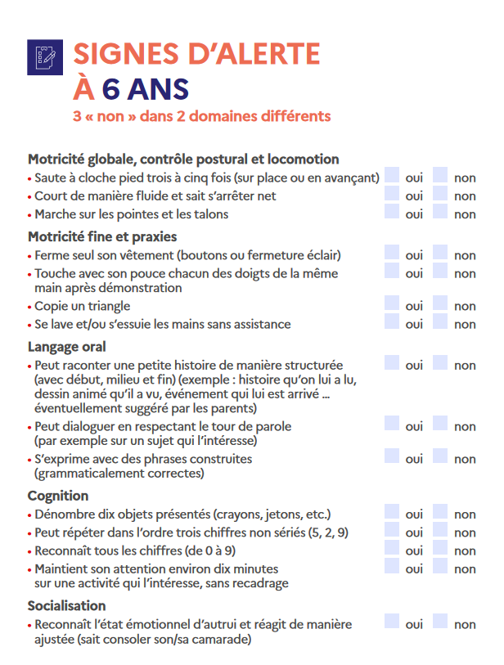

Slide 26

Merci

